Slide 1

Materia : inglese
classe :VE Siciliano
Ins. Iaccarino T.

Slide 2


Adesso ragazzi,
visioniamo il video … vi aiuterà a consolidare quanto spiegato in videolezione.
Mi raccomando, siate attenti… soprattutto alla pronuncia.
https://youtu.be/2fenHXMt95k
( digitate il tasto control+clic )

Slide 3
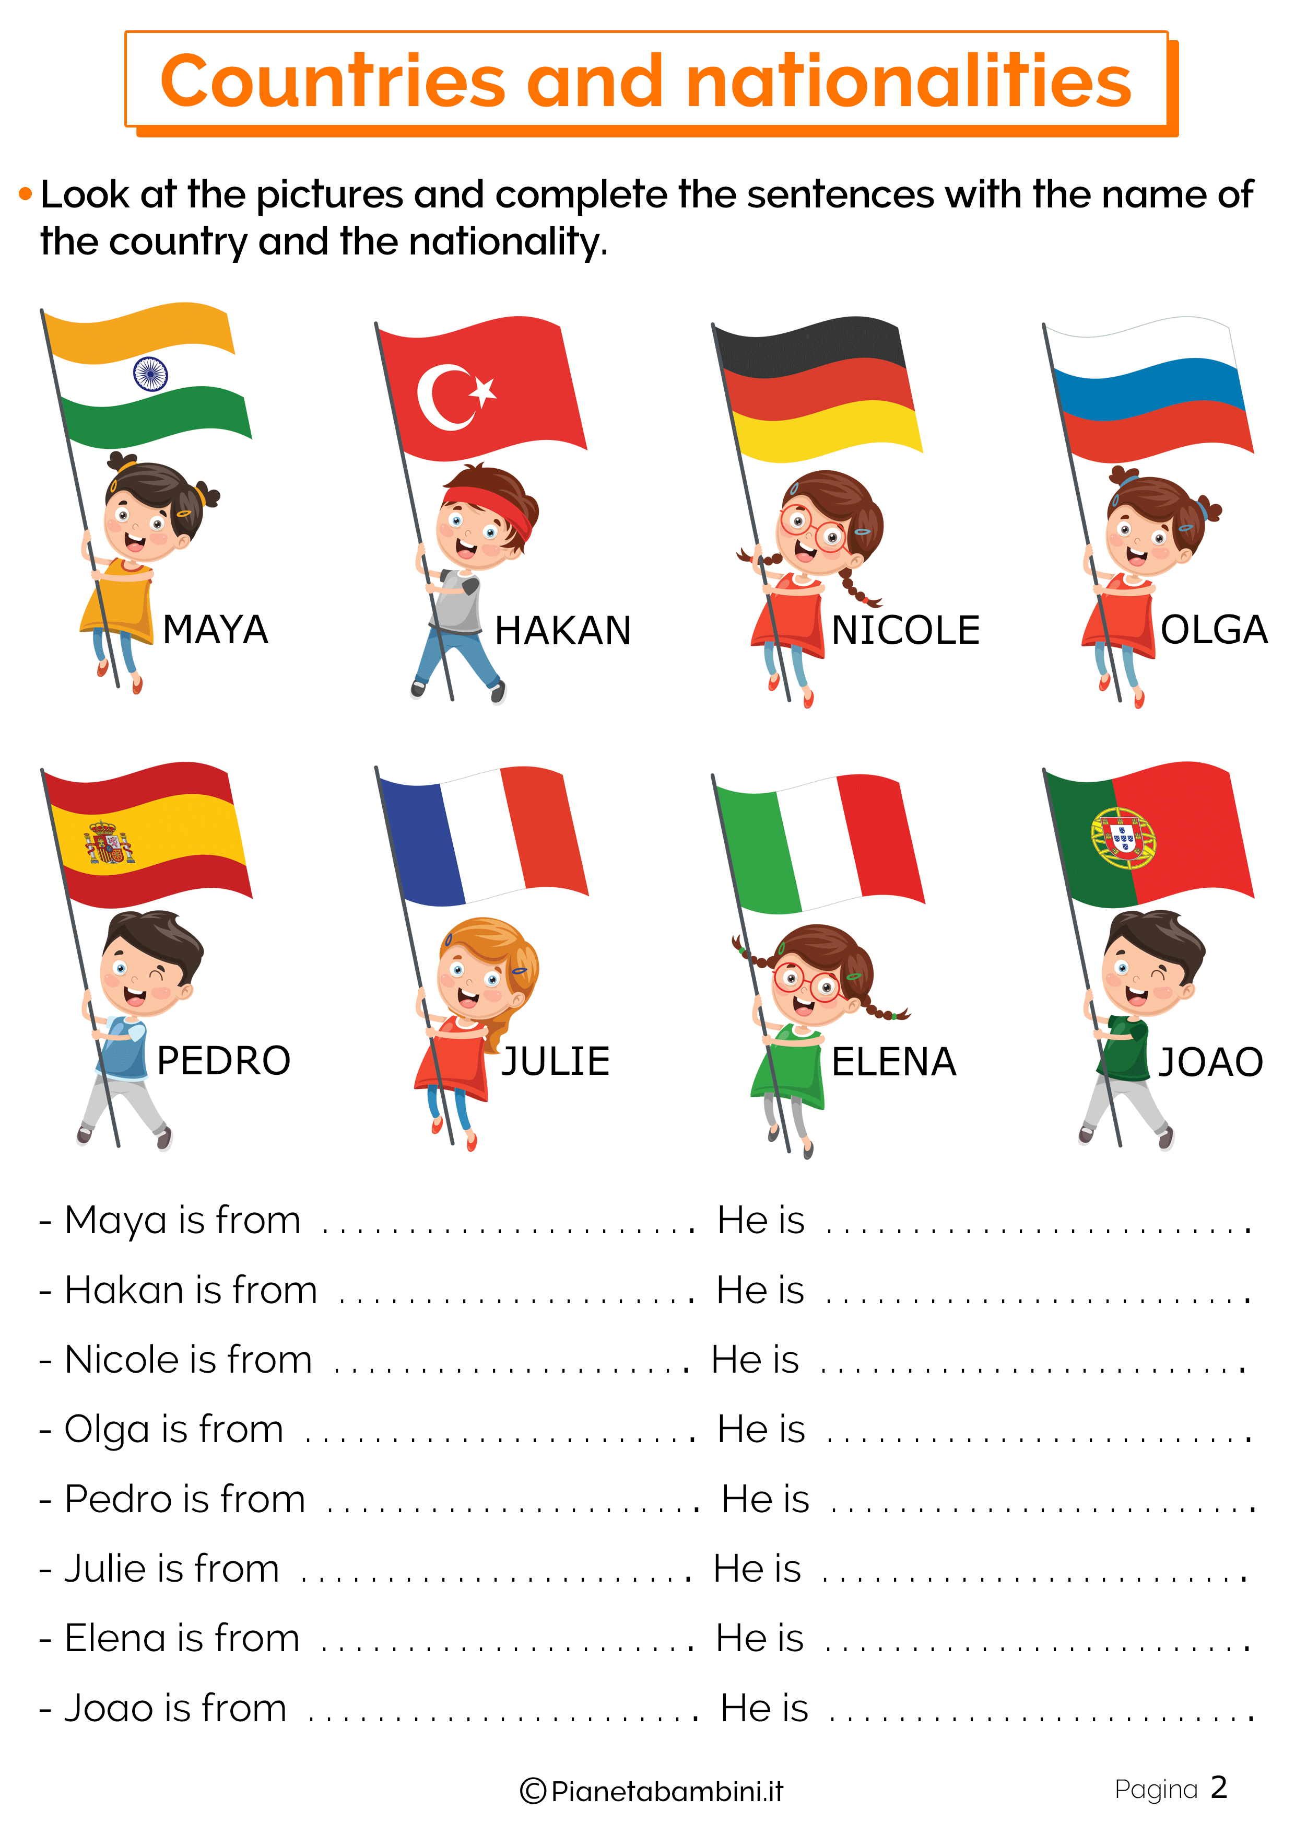
Dai…tocca a te!
Ricopia l’attività sul quaderno

Slide 4

See you at the next lesson

